Slide 1
Indiana Bones
Gemaakt door
Lajos (Producer / artist)
Mijs (Lead artist)
Peter (Programer)
kevin(lead Programer)

Slide 2
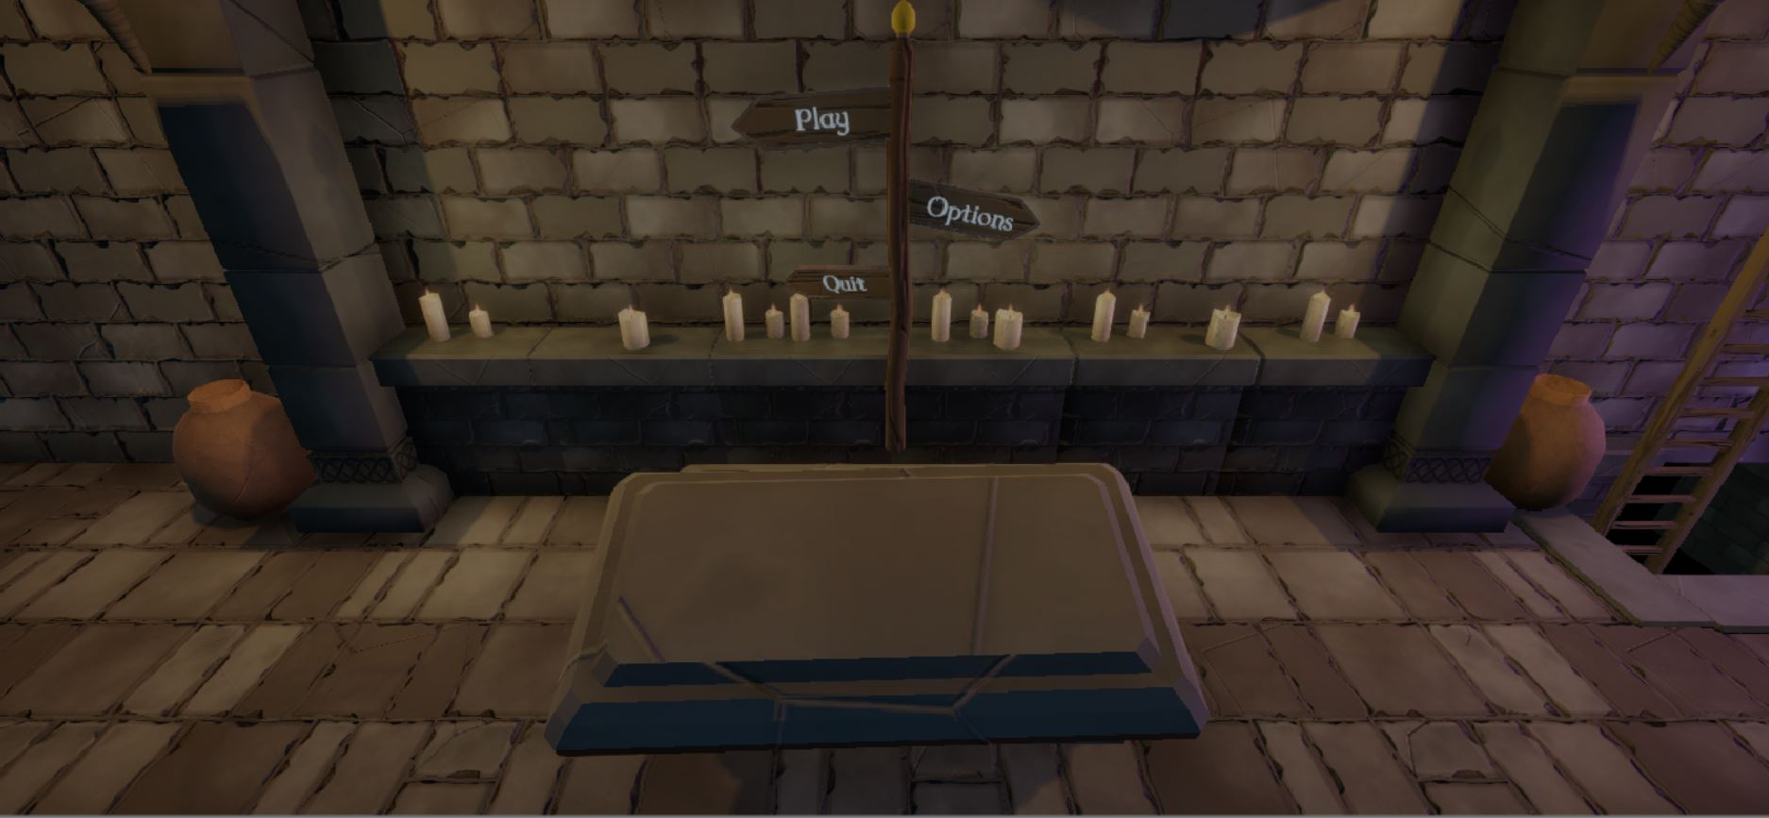
Inhoud’s opgeve
Inhoud ’s opgave
Visual fidelity
Sfeef
functionaliteid

Slide 3
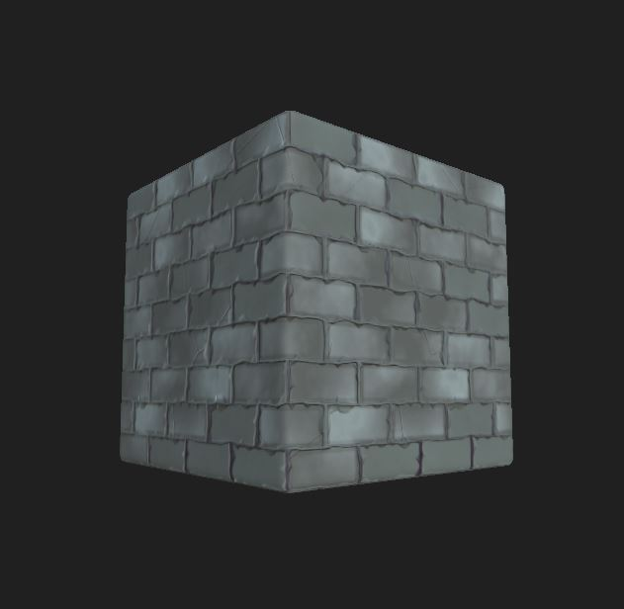
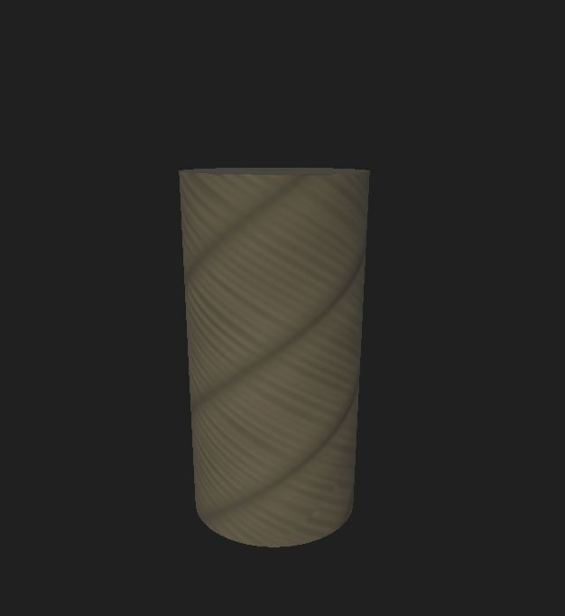
Visual fidelity

Slide 4
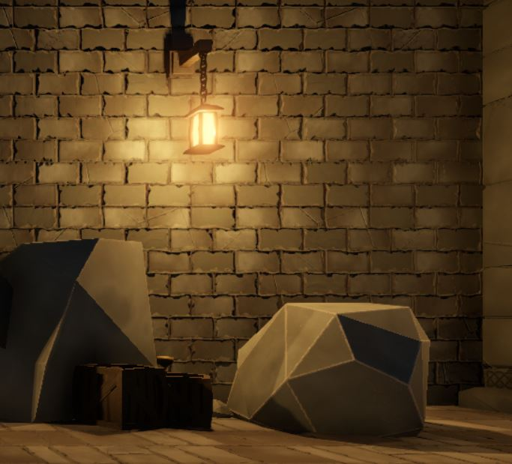
Sfeer

Slide 5
Eind

